Slide 1
Театральные маски

Slide 2
Цель урока:
Дать понятие о театральных масках.
Задачи урока:
Формировать интерес к театральному зрелищу, работе художника над интересными, выразительными персонажами спектакля
Дать понятие о многообразии видов масок в зависимости от используемых материалов
Активизировать воображение для достижения наибольшей выразительности масок на основе цилиндра
Развивать навыки передачи характера в объеме
Совершенствовать способы верезывания из бумаги с последующей аппликацией
Стимулировать творческую деятельность.

Slide 3
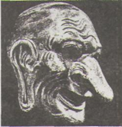
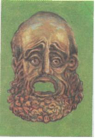

Slide 4
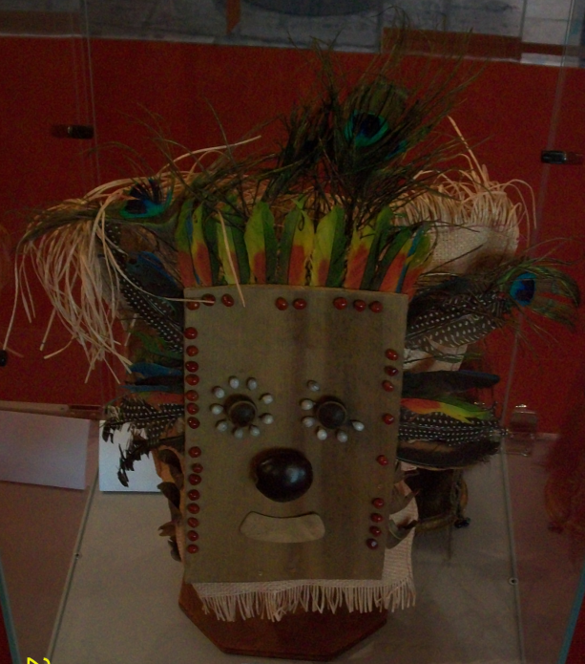

Slide 5
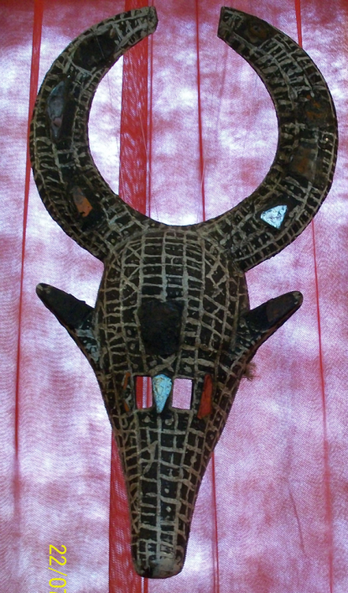
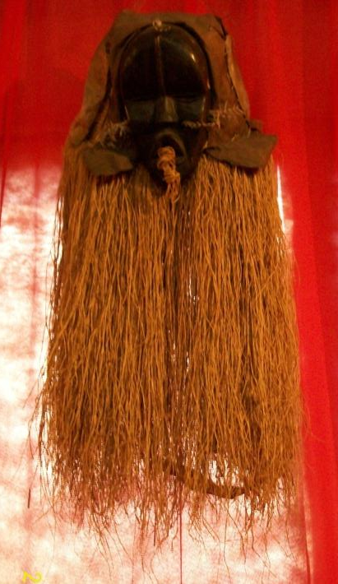

Slide 6
